Slide 1



ТОМСКИЙ ГОСУДАРСТВЕННЫЙ УНИВЕРСИТЕТ
СИСТЕМ УПРАВЛЕНИЯ И РАДИОЭЛЕКТРОНИКИ
КАФЕДРА АВТОМАТИЗИРОВАННЫХ СИСТЕМ УПРАВЛЕНИЯ
ИНФОРМАЦИОННЫЙ
ВЕБ-САЙТ ДЛЯ ООО
Руководитель:
зав. каф. АСУ, к.т.н., доцент
В.В. Романенко
Выполнил:
студент группы з-431П10-6
Д. О. Загитов
Notes:
Добрый день, уважаемые члены аттестационной комиссии!
Вашему вниманию представляется выпускная квалификационная работа на тему: ИНФОРМАЦИОННЫЙ ВЕБ-САЙТ ДЛЯ ООО «TOPLEGALCONSULTING»
Эта юридическая фирма, предоставляет услуги комплексного сопровождения по корпоративным и коммерческим вопросам в различных отраслях деятельности.
Она обеспечивает своих клиентов всеми необходимыми видами и формами документов.

Slide 2
Проблема, потребовавшая данной разработки:
Компании теряют потенциальных клиентов, так как их сайты не привлекают и не удерживают посетителей
Содержание сайтов редко обновляется и неинтересно для пользователей
Пользователи не находят нужной информации, что снижает их интерес и доверие
Цель выпускной квалификационной работы – совершенствование информационной поддержки компании через разработку и продвижения веб-сайта для компании по оказанию юридических услуг «TopLegalConsulting»
Задачи бакалаврской работы
Изучить предметную область и организационную структуру компании;
Изучить бизнес-процессы предоставления юридических услуг клиенту и построить диаграммы «как есть»;
Определить требования к информационному сайту юридической компании и рассмотреть существующие аналоги сайтов юридических компаний;
Обоснование необходимости использования сайта организации в конкурентноспособной деятельности;
Изучить современные способы разработки информационных сайтов и описать выбранные программные средства разработки информационного сайта;
Выполнить моделирование структуры сайта и макетов его страниц, моделирование структуры реляционной базы данных юридической компании;
Разработать общие положения (дерево функций и структура сайта);
Создать базу данных;
Разработать страницы информационного сайта юридической компании;
Выполнить описание алгоритма продвижения информационного сайта.
Notes:
Актуальность моей работы обусловлена тем, что спрос пользователей на цифровой контент растет год от года. Но, к сожалению, содержание сайтов многих юридических компаний не интересно посетителям. Они не находят там нужной информации, что снижает их доверие. Таким образом, компания теряет потенциальных клиентов.
Целью работы - совершенствование информационной поддержки компании через разработку и продвижение веб-сайта
Задачи обозначены на слайде.
Объект исследования - юридическая компания «TopLegalConsulting»
Предмет исследования – разработка информационного веб-сайта юридической компании

Slide 3
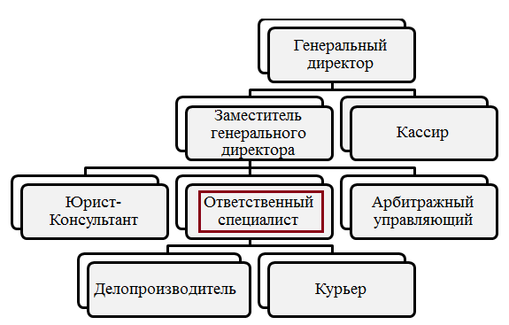
ОРГАНИЗАЦИОННАЯ СТРУКТУРА
ООО «TOPLEGALCONSULTING»
Notes:
Первой из задач является изучение предметной области и организационной структуры компании. Она представлена на слайде.
Хочу обратить Ваше внимание на выделенный красным цветом квадрат.
«Ответственные специалисты» занимаются администрированием сайта: они добавляют данные в базу при поступлении заявок или обновлении информации.

Slide 4
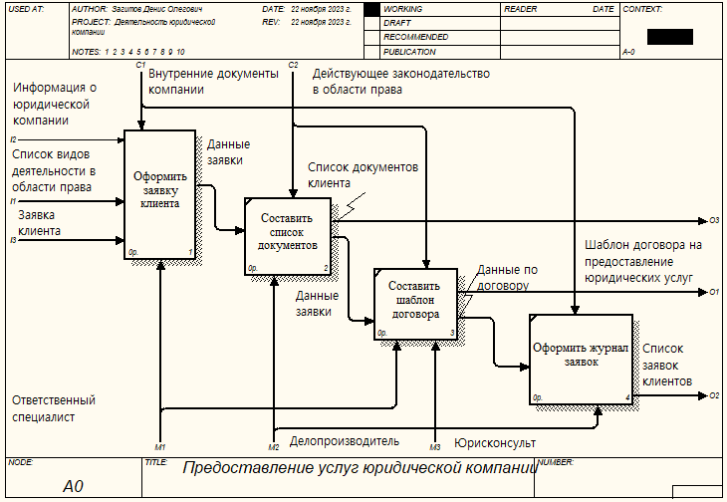
ДЕКОМПОЗИЦИЯ БИЗНЕС-ПРОЦЕССА
Notes:
Далее ознакомимся с бизнес-процессом «предоставление услуг юридической компании».
Декомпозиция этого процесса представлена на диаграмме и включает следующие работы:
1. оформить заявку клиента
2. составить список документов
3. составить шаблон договора
4. оформить журнал заявок

Slide 5
БИЗНЕС-ТРЕБОВАНИЯ К САЙТУ
Разделы главной страницы:
Регистрация и авторизация пользователей
Приветствие и краткая информация о компании
Ссылки на основные категории договоров
Тарифы на юридические услуги
Контактные данные компании
Разделы внутренних страниц:
Информация о компании и сотрудниках
Перечень предоставляемых юридических услуг
Список шаблонов договоров с возможностью скачивания
Последние новости компании
Контактные данные компании и форма обратной связи
Требования к функциональности:
Возможность регистрации новых пользователей
Авторизация существующих пользователей
Добавление, редактирование и удаление контента администраторами
Оптимизация контента для поисковых систем (SEO)
Генерация отчетов
Минималистичный дизайн
Notes:
Поняв бизнес-процесс можно сформулировать функциональные и нефункциональные требования к информационному сайту. Среди них выделим основные:
Возможность регистрации новых пользователей
Авторизация существующих пользователей
Добавление, редактирование и удаление контента администраторами
Оптимизация контента для поисковых систем (SEO)
Генерация отчетов
Минималистичный дизайн

Slide 6
АНАЛИЗ САЙТОВ-АНАЛОГОВ
Требования к проектируемой системе | Аналог 1 | Аналог 2 | Аналог 3 | Разрабатываемый сайт
 | Юридическая фирма «Пепеляев Групп» | Юридическая компания «ПРИОРИТЕТ» | Юридическая компания «КМК» | Юридическая компания «TopLegalConsulting»
Быстрота работы сайта | 2 | 4 | 5 | 5
Удобство навигации | 3 | 2 | 4 | 5
Информация об услугах | 3 | 4 | 5 | 5
Информация о договорах | 0 | 0 | 0 | 5
Быстрота работы потоков данных в системе | 2 | 4 | 4 | 5
Дизайн сайта | 3 | 4 | 4 | 5
Notes:
Далее проведем анализ референсов для уточнения требований и формирования образа результата.
Для сравнения выбраны сайты юридических фирм: «ПепеляевГрупп», «ПРИОРИТЕТ» и «КМК».
Согласно таблице, можно разрабатывать сайт, подобный своим дизайном аналогу номер 3.

Slide 7




ТЕХНОЛОГИЧЕСКИЙ СТЕК
Программирование на стороне клиента
Язык гипертекстовой разметки текста - HTML
Каскадные таблицы стилей - CSS
Язык программирования - PHP
Программирование на стороне сервера
Система управления базами данных MySQL
Notes:
Существуют различные способы разработки сайтов. В данном случае для была выбрана собственная разработка «с нуля» с использованием HTML, CSS, PHP и MySQL .
Выбор этих технологий продиктован стеком существующего сайта компании и наличием договора поддержки с его разработчиком. Из других плюсов можно отметить:
Отсутствие ограничений и расходов на конструкторы и CMS
Полный контроль над дизайном и функциональностью сайта
Возможность более точной настройки производительности и оптимизации сайта
Получение опыта разработки и улучшение навыков программирования

Slide 8
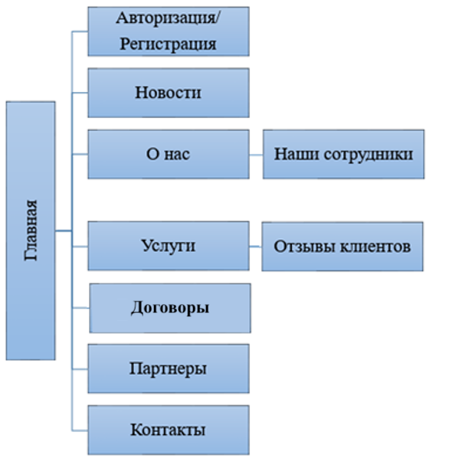
СХЕМА СТРУКТУРЫ САЙТА
Notes:
Определившись со стеком, разработаем Структурную схема информационного сайта.
Она представляет собой логическую разметку - это способ организации и физическая связка содержимого и страниц веб-сайта.
Она включает в себя иерархическое расположение видимых элементов дизайна, обусловленное стандартами разработки веб-сайтов

Slide 9
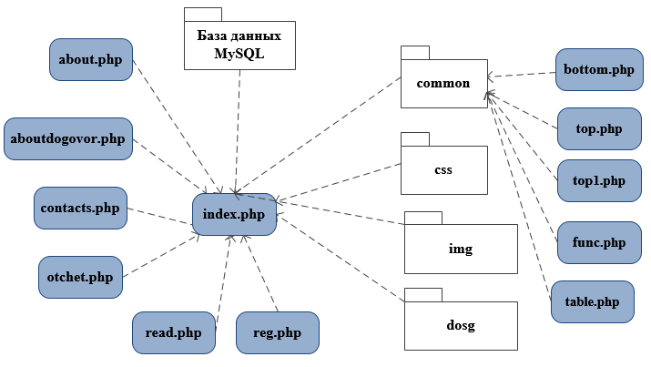
СХЕМА МЕНЮ И СТРАНИЦ САЙТА
Главная
О нас
Услуги
Договоры
Отчет
Новости
Контакты
Notes:
Проанализировав структуру юридической компании «TopLegalConsulting» и сайты-аналоги, выстроим структуру меню и страниц. Хочу отметить что структура включает в себя расположение общих блоков на сайте:
Таких как хэдер, сайдбар, футер, служебные формы и другие блоки.

Slide 10
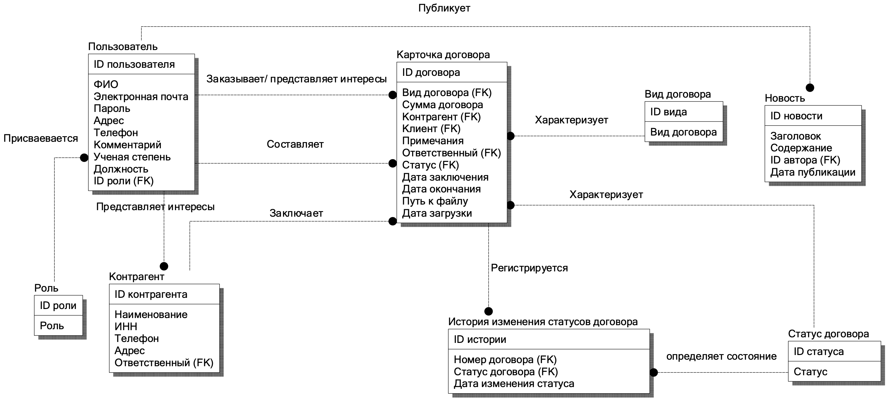
ЛОГИЧЕСКАЯ FA-МОДЕЛЬ ДАННЫХ
Notes:
Для обеспечения удобного доступа к данным была разработана логическая модель данных, которая представлена на рисунке.
У каждой из сущностей указаны атрибуты, первичные и внешние ключи.
Для хранения истории изменения статусов договоров была создана отдельная таблица

Slide 11
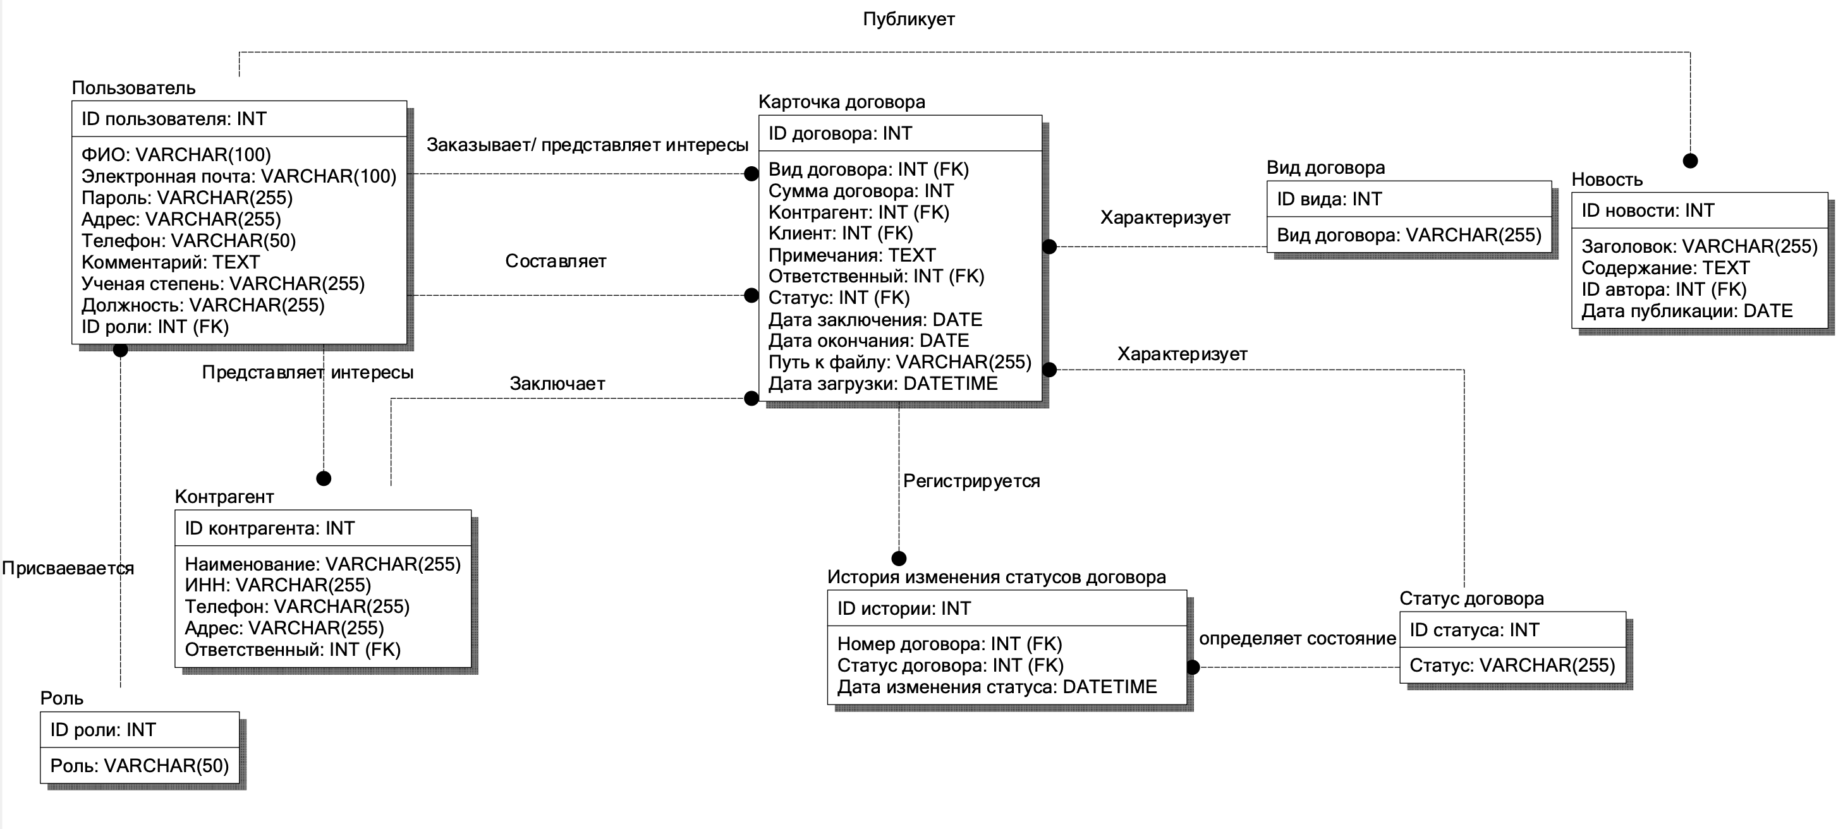
ДАТАЛОГИЧЕСКАЯ МОДЕЛЬ ДАННЫХ
Notes:
После формирования логической модели данных, необходимо дополнить ее типами данных, чтобы сформировать даталогическую модель, которая представлена на рисунке.
На этом этапе необходимо установить соответствия между сущностями и характеристиками предметной области, то есть, поставить им в соответствие типы данных СУБД MySQL

Slide 12
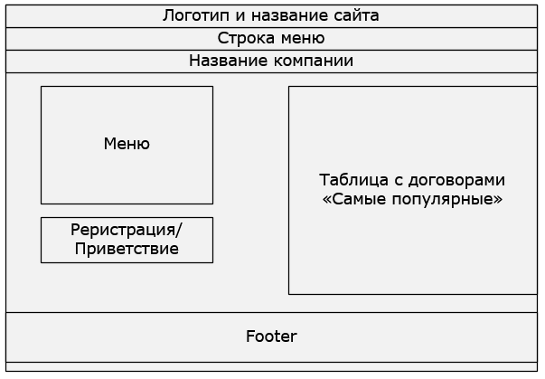
МАКЕТ ГЛАВНОЙ СТРАНИЦЫ
Notes:
Приступим к прототипированию.
На данном слайде схематично представлена верстка главной страницы.
Она состоит из тех элементов, которые мы обозначили в требованиях к разработке.

Slide 13
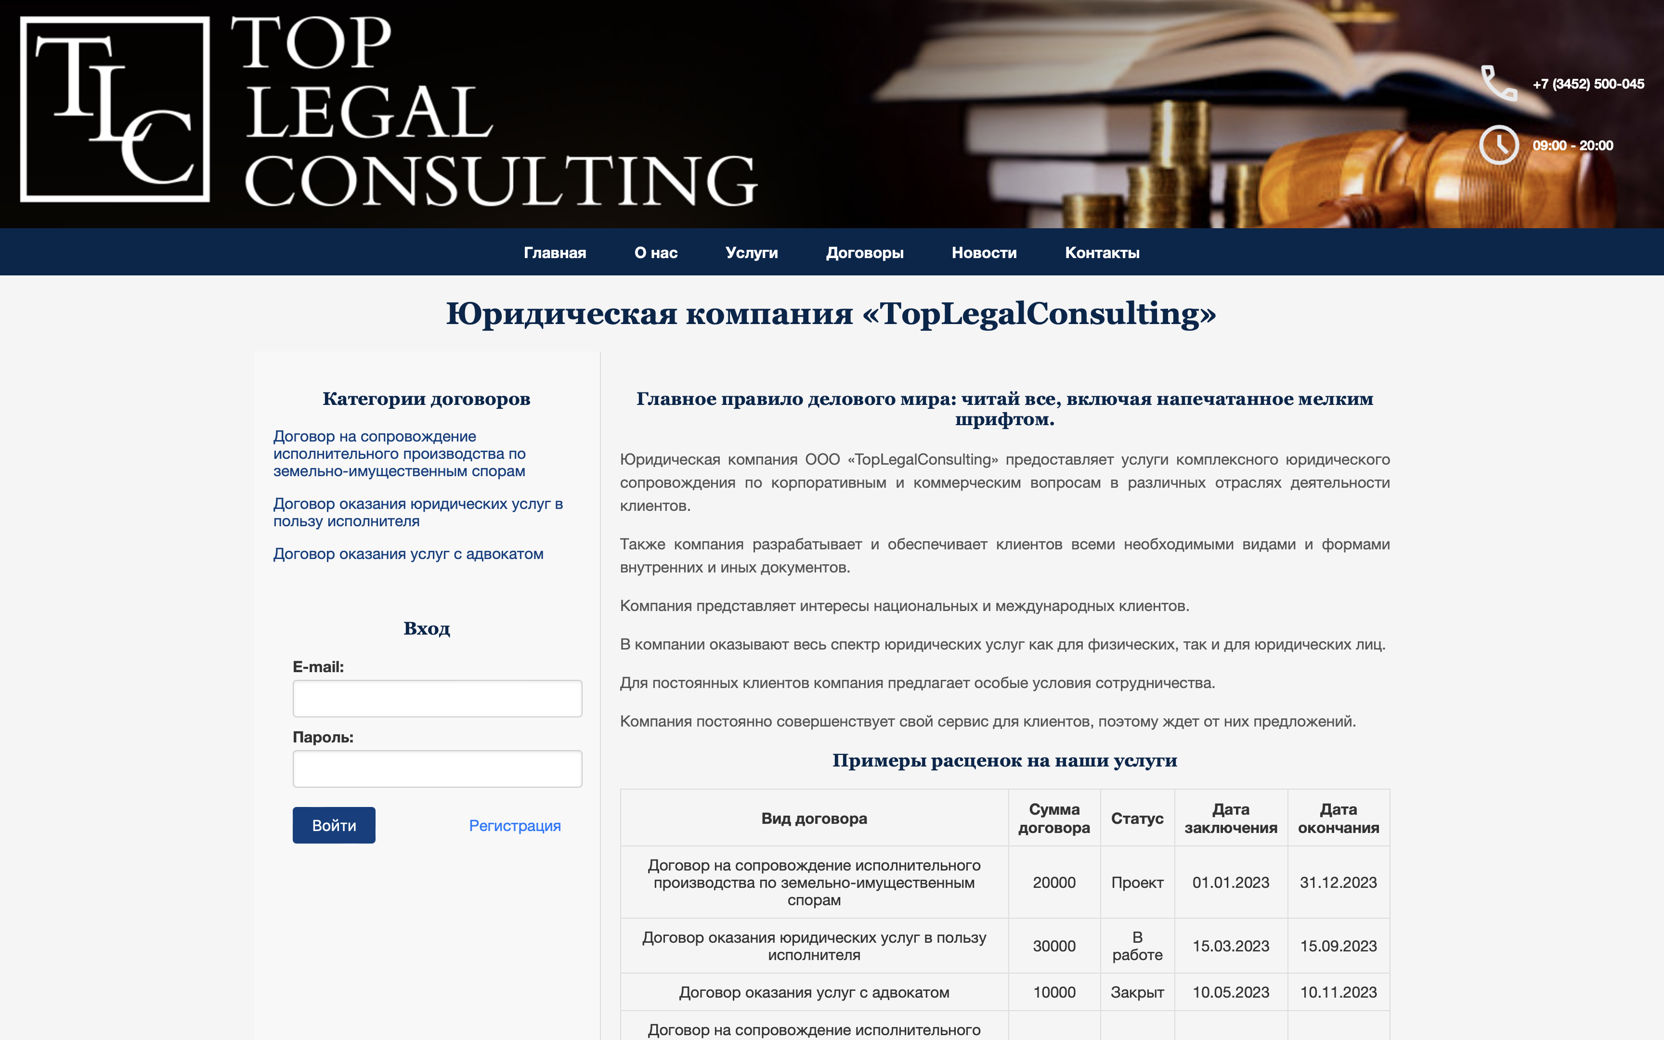
ГЛАВНАЯ СТРАНИЦА САЙТА
Notes:
Далее рассмотрим страницы, которые открываются с помощью горизонтального меню.
На главной странице сайта представлена информация о компании и таблица с тарифами. Отфильтровать ее можно с помощью бокового меню

Slide 14
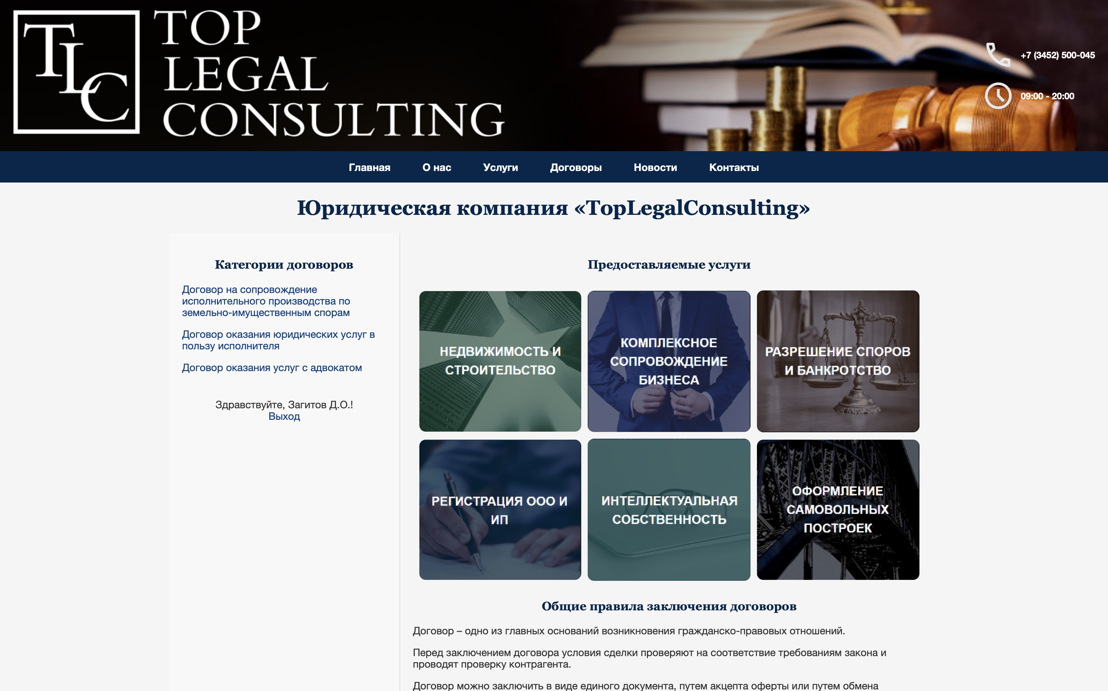
СТРАНИЦА «УСЛУГИ»
Notes:
На странице «Услуги» представлено описание самых востребованных юридических услугах компании.

Slide 15
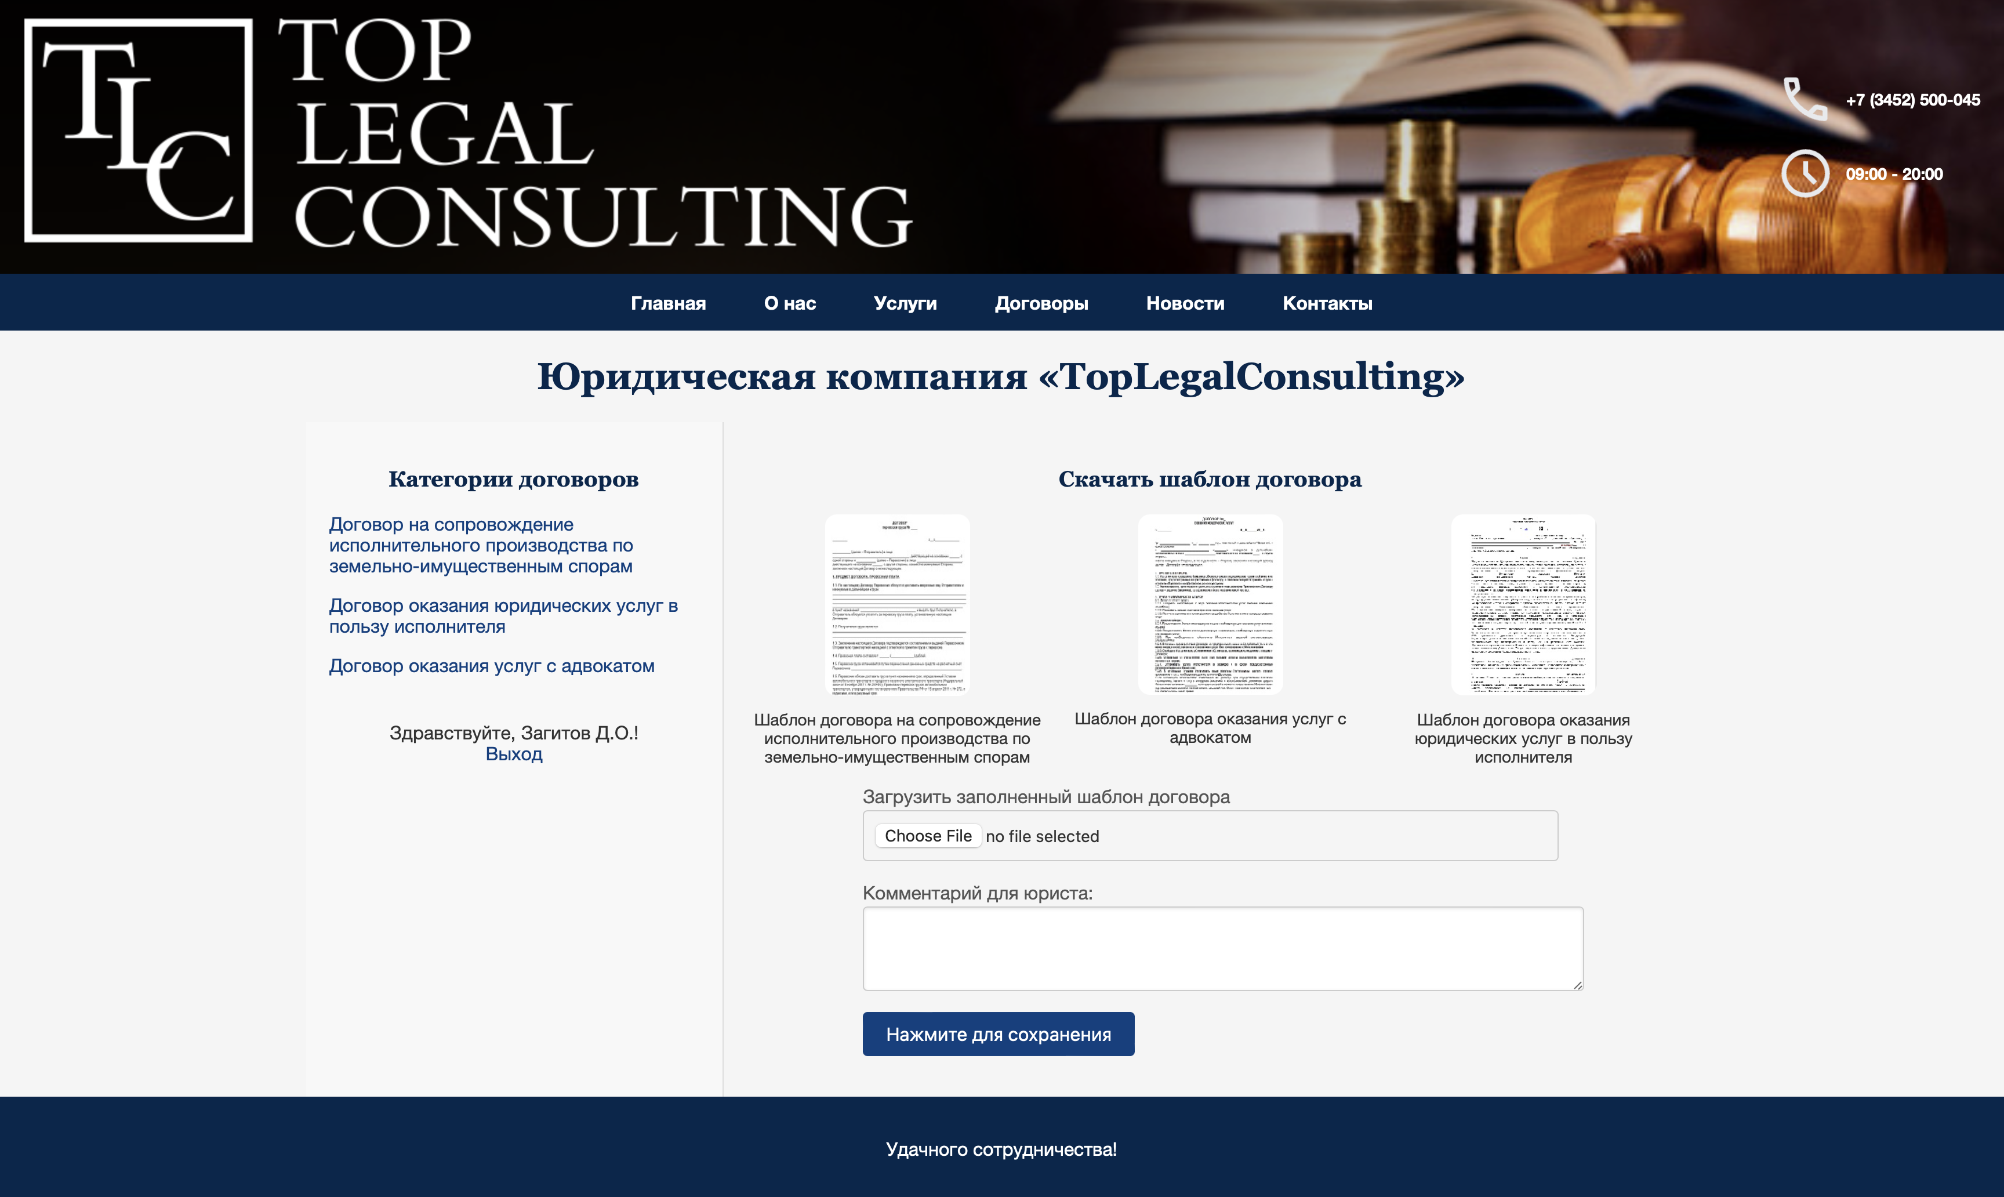
СТРАНИЦА «ДОГОВОРЫ»
Notes:
На странице «Договоры» можно скачать различные шаблоны, а после регистрации открывается возможность оставить заявку и приложить файл

Slide 16
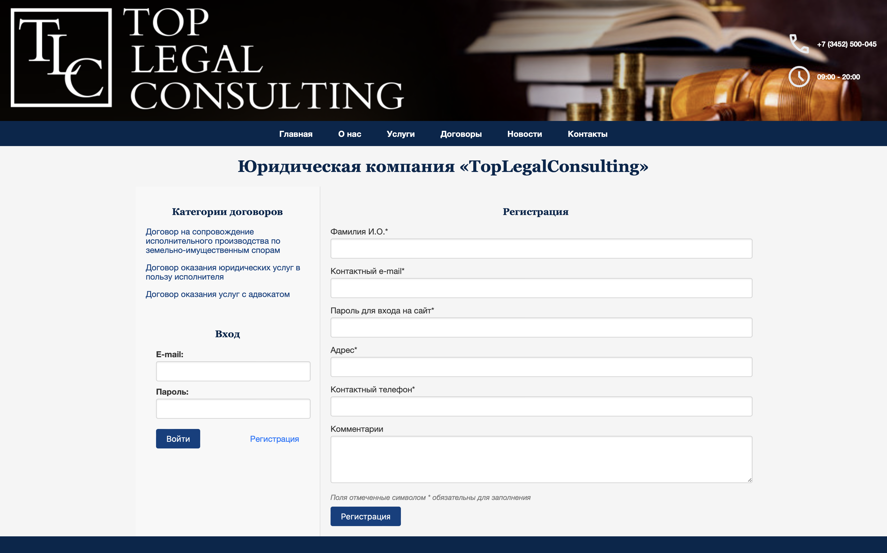
ФОРМА «РЕГИСТРАЦИЯ»
Notes:
В процессе «Регистрации» так же можно оставить комментарий для юриста.

Slide 17
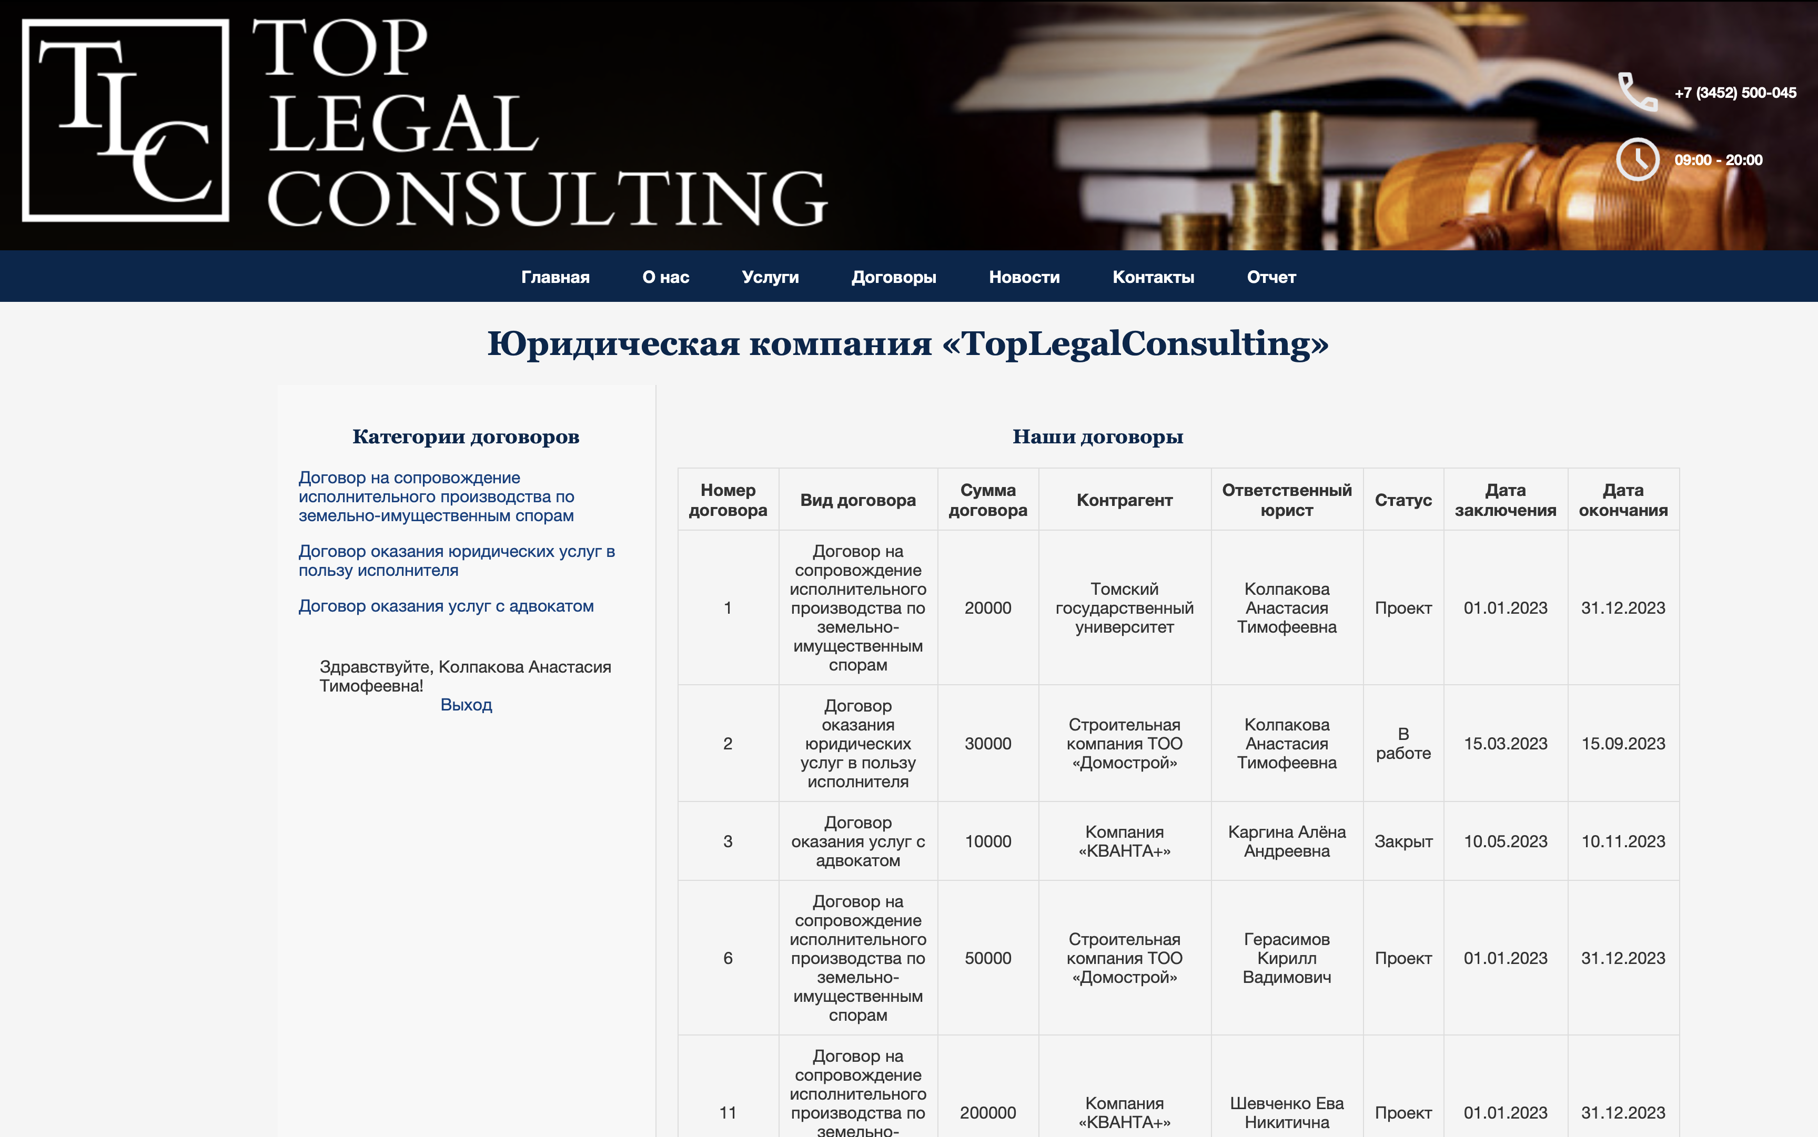
СТРАНИЦА «ОТЧЕТ»
Notes:
Для пользователей с ролью «администратор» доступна страница «Отчет» со списком договоров и их атрибутами

Slide 18
РЕЗУЛЬТАТЫ РАБОТЫ
Анализ предметной области: Было подробно изучено текущее состояние бизнес-процессов компании, выявлены основные проблемы и определены требования к информационному сайту. Анализ существующих сайтов конкурентов позволил сформулировать ключевые характеристики и функции, которые должны быть реализованы в проектируемом сайте.
Проектирование информационного сайта: Выполнено детальное проектирование структуры и интерфейса сайта. Созданы макеты страниц, разработана логическая и физическая модели базы данных. Определены основные технологии и инструменты разработки: HTML, CSS, JavaScript, PHP и MySQL.
Разработка и тестирование: На основе разработанных макетов и моделей выполнена реализация сайта. Проведено тестирование всех функциональных модулей, что позволило выявить и устранить ошибки. Сайт прошел проверку на соответствие требованиям и показал высокую производительность и надежность.
Внедрение и продвижение: Разработан план по внедрению и продвижению сайта. Определены основные методы SEO-оптимизации, чтобы повысить видимость сайта в поисковых системах. Внедрены формы обратной связи для улучшения взаимодействия с клиентами.
Notes:
Говоря о результатах своей бакалаврской работы я бы отметил что прошел полный цикл разработки информационных систем. А именно
Анализ: Изучены бизнес-процессы компании, выявлены проблемы и требования к сайту, проведен анализ конкурентов.
Проектирование: Созданы макеты страниц, разработаны модели базы данных, определены технологии
Разработка и тестирование: Реализован сайт, проведено тестирование и устранение ошибок, сайт соответствует требованиям и демонстрирует высокую производительность.
Внедрение и продвижение: Разработан план продвижения, определены методы SEO-оптимизации, внедрены формы обратной связи

Slide 19


SCAN ME
СПАСИБО ЗА ВНИМАНИЕ!
г. Томск, пр. Ленина, 40
e-mail: office@tusur.ru
тел.: (3822) 51-05-30
факс: (3822) 51-32-62
tusur.ru
Notes:
Здесь для наиболее заинтересованных слушателей я разместил QR-код со ссылкой на github репозиторий, в котором велась разработка.
Отмечу что сайт уже опубликован и работает в docker-контейнере, а после коммита в ветку main изменения попадают на сервер через ci\cd пайплайн.
У меня все, благодарю за внимание!

Slide 20
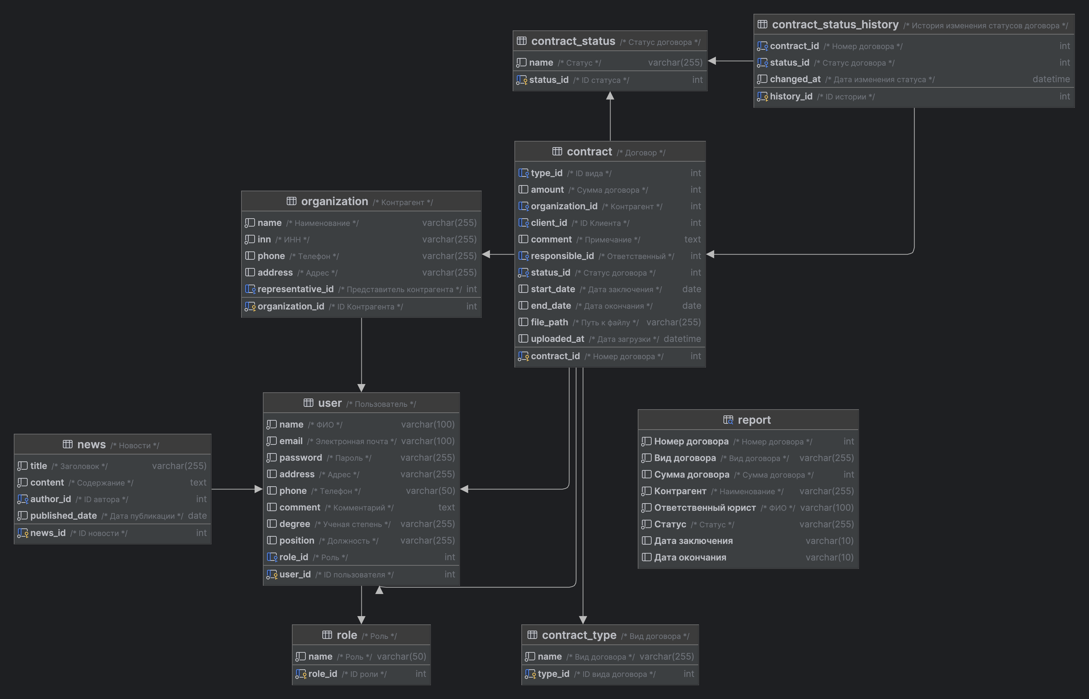
ФИЗИЧЕСКАЯ МОДЕЛЬ ДАННЫХ

